Slide 1

第八章
稳 恒 磁 场

Slide 2
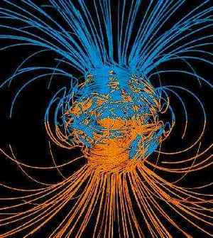
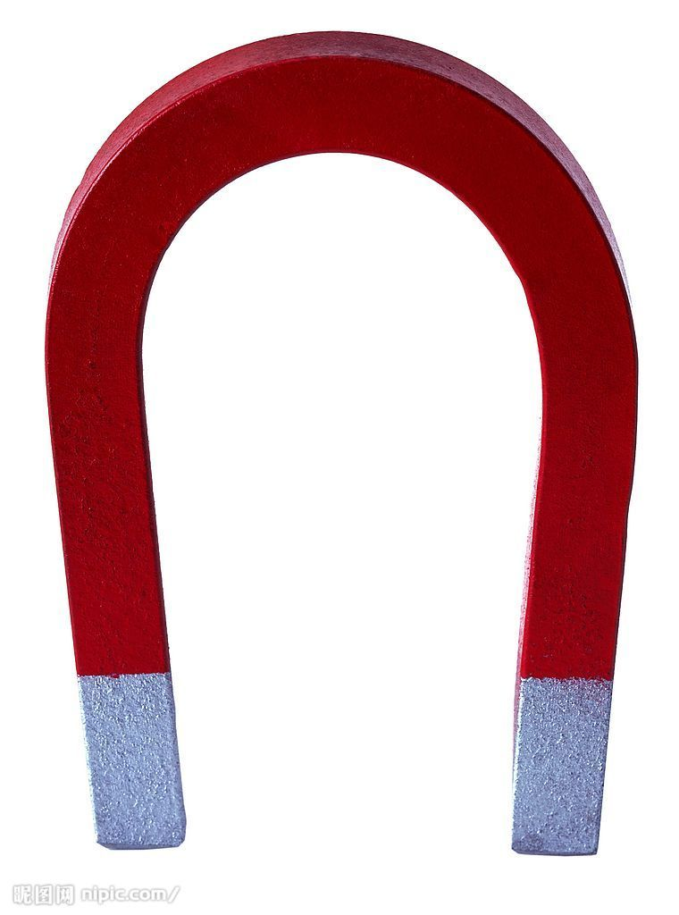

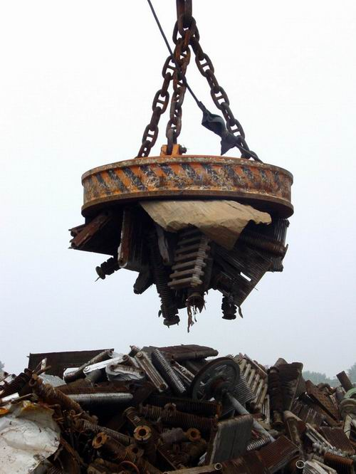
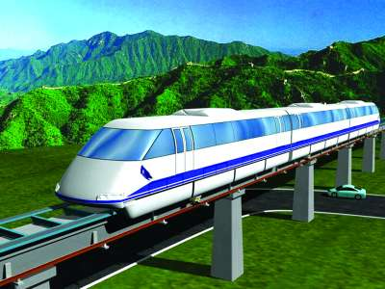
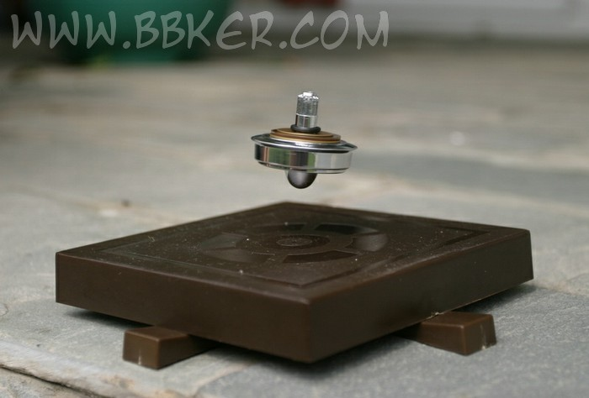

Slide 3
磁学发展简史

Slide 4
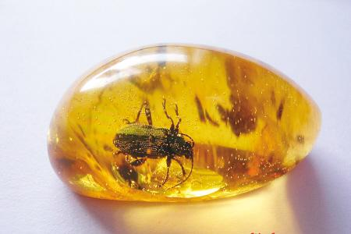
磁学发展简史
1、人类对于磁现象表面性质的认识：
（1） 公元前585年，希腊哲学家泰勒斯已记载了用木块摩擦过的琥珀吸引碎草等轻小物体，以及天然磁矿石吸引铁的现象。摩擦过的煤玉；磁石可以吸引一串铁片、具有磁极、相同磁极相排斥、弱磁可被强磁改变磁极、磁石制成罗盘用于航海。这一相当长时间琥珀与磁石的性质被看成是其固有的性质。
（2）春秋战国时期（公元前770—221年），已有“山上有慈石者，其下有铜金”，“慈石名铁，或引之也”等磁石吸铁的记载。东汉已有指南针的前身司南勺。在北宋时，已有利用地磁场进行人工磁化制作指南鱼或用磁石磨针制作指南针，并用于航海.

Slide 5
2、十八世纪后期:
(1)1820年丹麦自然哲学家奥斯特发现了电流的磁效应，开拓了电学研究的新纪元。
(2)安培、毕奥和萨伐尔对载流导线进行了研究。
(3)电流磁效应的发现打开了电应用的新领域。
①1825年斯图金发明了电磁铁；
②1833年高斯和韦伯制造了第一台简陋的单线电报机；
③1837年惠斯通和莫尔斯独立地发明了电报机；莫尔斯还发明了一套电码；
④1855年威廉·汤姆孙解决了水下电缆传输慢的问题，1866年大西洋电缆铺设成功；
⑤1876年美国的贝尔发明了电话机；
⑥1826年安培研究电路得出安培定律；

Slide 6
⑦1848年基尔霍夫澄清了电位差、电动势、电场强度等概念，并解决了分支电路问题。
(4)1831年法拉第发现了电磁感应定律，其方向由楞次于1834年给出；其数学公式由诺埃曼于1845年给出。
(5)诺埃曼于1845年制出第一台发电机；1821年发现电动机原理，并制成最初的电动机；1833年成功地证明了摩擦起电和伏打电池产生的电相同；1834年发现电解定律；1845年发现磁光效应。
(6)麦克斯韦接受了法拉第力线的思想，他认为的磁场在其周围空间激发涡旋电场，并引入“位移电流”的概念，变化电场引起媒质电位移的变化，电位移的变化在其周围空间激发涡旋磁场。并用数学公式表示出来，从而得到了今天以他的姓氏命名的电磁场的普遍方程组——麦克斯韦方程组，预言光是电磁波，并由赫兹于1888年在实验中证实。

Slide 7
(7)麦克斯韦电磁理论开辟了一个全新领域——电磁波的应用和研究。
①1895年波波夫和马可尼分别实现了无线电信号传输；
②1901年马可尼建立了横跨大西洋的无线电联系；
③1904年弗莱明发明了电子管，1906年福雷斯特将其用于线路中；
④1896年洛仑兹提出“电子论”将麦克斯韦方程组应用到微观领域，将麦克斯韦电磁理论向前推进了一步；
⑤1905年爱因斯坦引入狭义相对论，由洛仑兹变换从电场得到磁场，使电力和磁力得到统一。

Slide 8
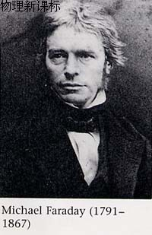
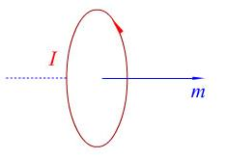
？
电
磁
运动的电荷
磁
安培的分子电流假说

Slide 9
磁场的毕奥—萨伐尔定律

Slide 10
一 磁 场
静止电荷
电场
静止电荷
磁场
运动电荷
运动电荷
电场
对静止的电荷无影响
静止时
电场
电荷受的力
运动时
磁场

Slide 11







二 磁 感 强 度 的 定 义
带电粒子在磁场中运动所受的力与运动方向有关.
+
+
实验发现带电粒子在磁场中沿某一特定直线方向运动时不受力，此直线方向与电荷无关.

Slide 12
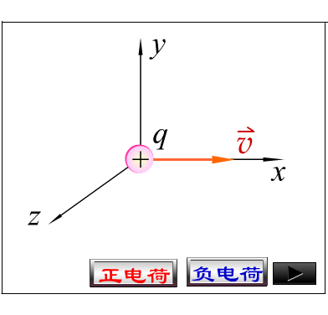

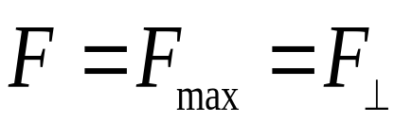

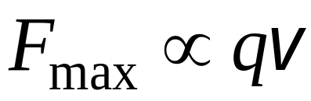
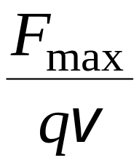
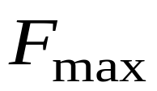
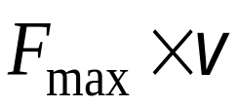
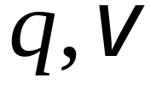
磁场的方向：小磁针的N极
带电粒子在磁场中沿其他方向运动时 垂直于 与特定直线所组成的平面.
当带电粒子在磁场中垂直于此特定直线运动时受力最大.
磁感强度 的定义：当
正电荷垂直于 特定直线运动
时，受力 将 方
向定义为该点的 的方向.
大小与 无关

Slide 13
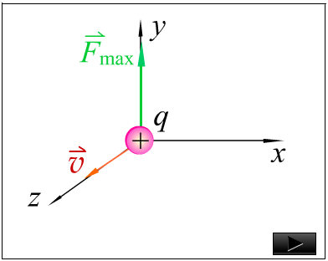
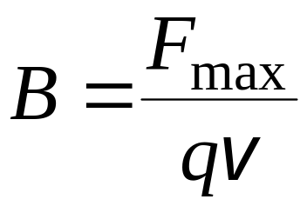
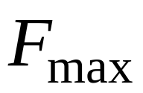

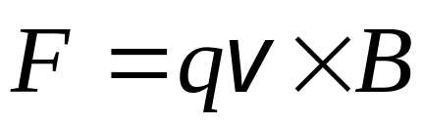



磁感强度 的定义：当
正电荷垂直于特定直线运动
时，受力 将 方
向定义为该点的 的方向.
磁感强度大小
运动电荷在磁场中受力
+
单位 特斯拉

Slide 14
常用的磁场的大小
地球磁场 | 10⁻⁴T；赤道小，两极大
大型电磁铁 | >2T
超导磁体 | 25T
人体心脏 | 3×10⁻¹⁰T
脉冲星表面 | 10⁸
磁悬浮列车 | ?
吹风机 | ?
手机 | ?
0.1mT
1mT
0.7mT

Slide 15
毕奥—萨伐尔定律

Slide 16



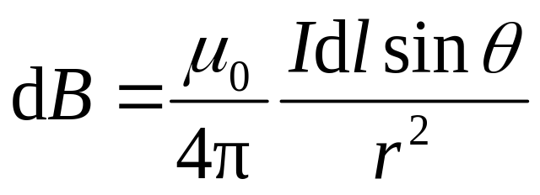



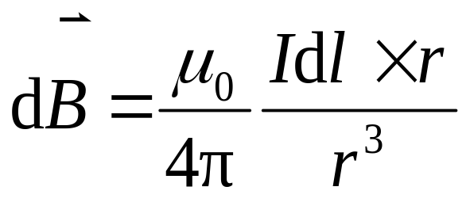


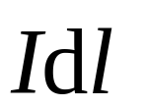
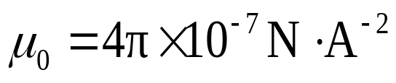
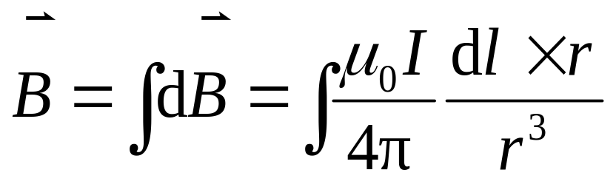
一 毕奥—萨伐尔定律
(电流元在空间产生的磁场)
P
*
真空磁导率
任意载流导线在点 P 处的磁感强度
磁感强度叠加原理

Slide 17

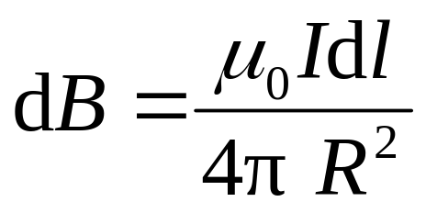

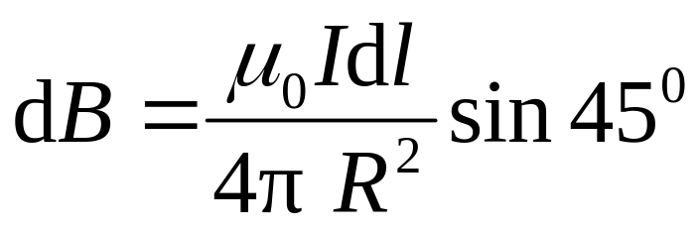
毕奥—萨伐尔定律
例 判断下列各点磁感强度的方向和大小.
1
1、5 点 ：
8
2
+
3、7点 ：
7
+
3
2、4、6、8 点 ：
+
6
4
5

Slide 18
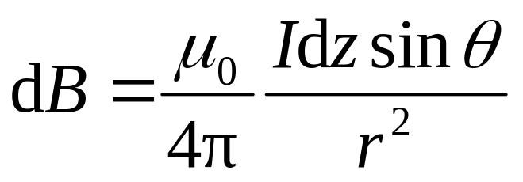


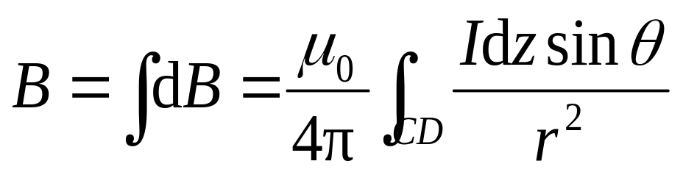
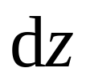

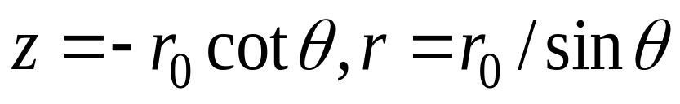


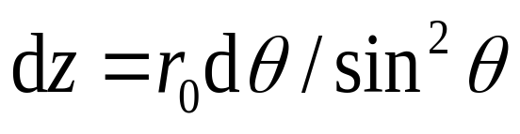




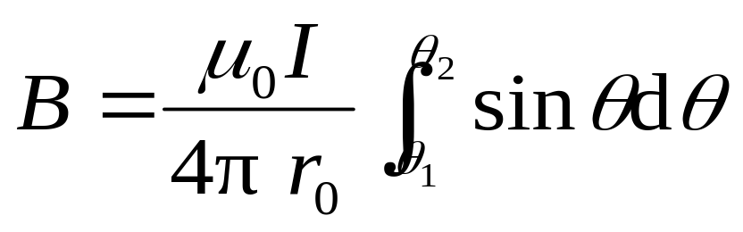
二 毕奥---萨伐尔定律应用举例
方向均沿 x 轴的负方向
例1 载流长直导线的磁场.
解
D
*
P
C

Slide 19

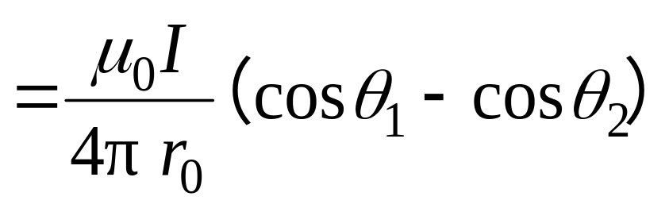

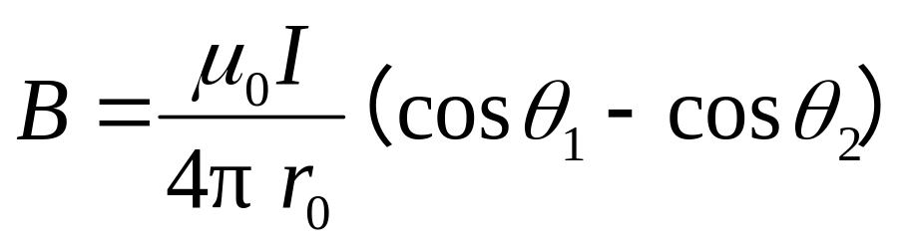

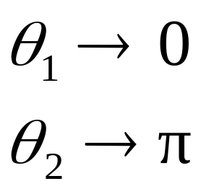
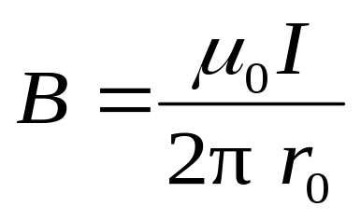
的方向沿 x 轴的负方向.
D
无限长载流长直导线的磁场.
+
P
C

Slide 20
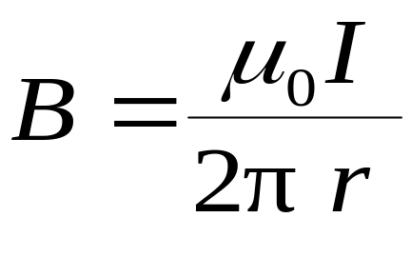
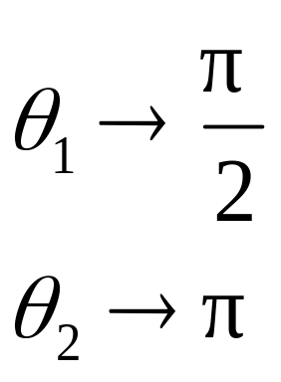
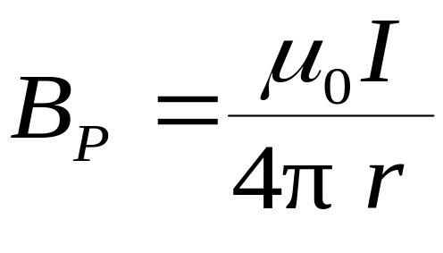


无限长载流长直导线的磁场
I
I
B
X
B
电流与磁感强度成右螺旋关系
半无限长载流长直导线的磁场
P
*

Slide 21



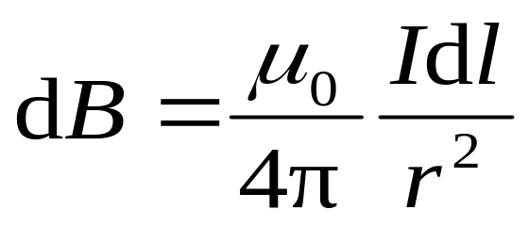
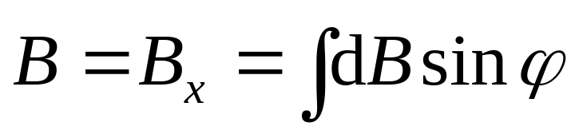
例2 圆形载流导线的磁场.
真空中 , 半径为R 的载流导线 , 通有电流I , 称圆电流. 求其轴线上一点 p 的磁感强度的方向和大小.
p
*
I
解 根据对称性分析

Slide 22
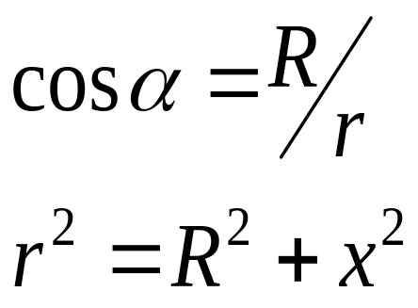

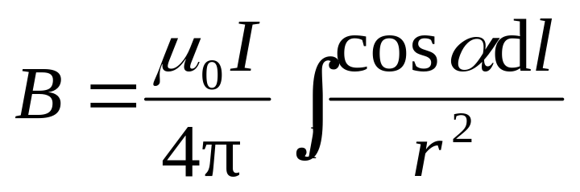
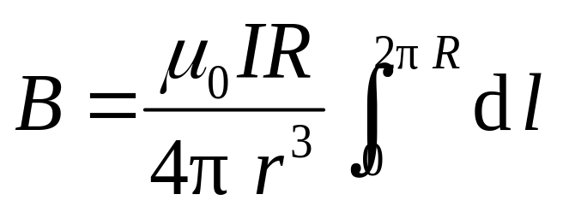

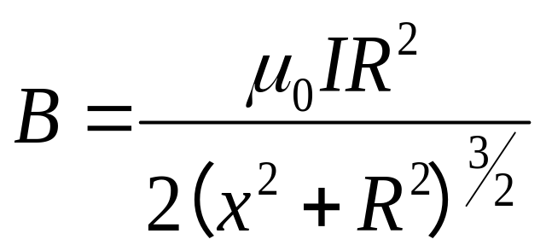
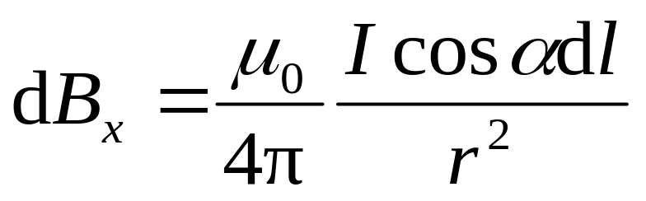
*
p

Slide 23
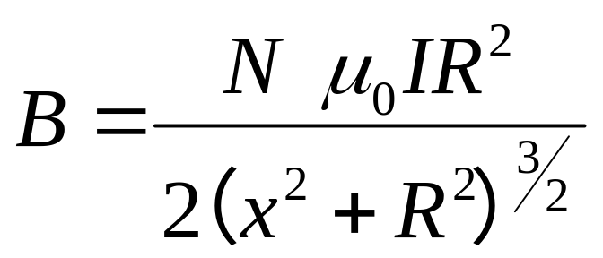




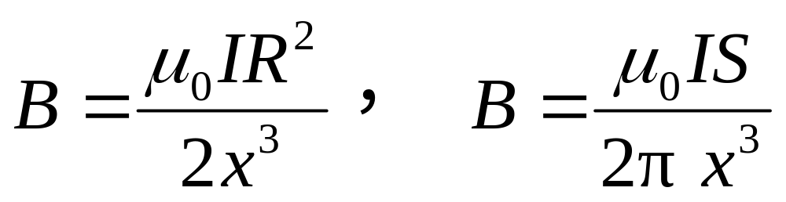

*
讨论
1）若线圈有 匝
2） 的方向不变( 和 成右螺旋关系）
3）
4）

Slide 24
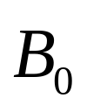
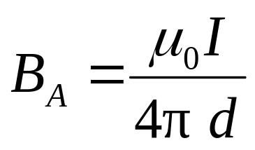






（1）
（4）
R
x
I
o
d
）
I
*
（2
A
R
（5）
+
o
I
*
o
（3）
I
R
o

Slide 25







三 磁偶极矩
I
S
例2中圆电流磁感强度公式也可写成
I
S
说明：只有当圆形电流的面积S很小，或场点距圆电流很远时，才能把圆电流叫做磁偶极子.

Slide 26


例3 载流直螺线管的磁场
如图所示，有一长为l , 半径为R的载流密绕直螺线管，螺线管的总匝数为N，通有电流I. 设把螺线管放在真空中，求管内轴线上一点处的磁感强度.
R
o
*
p
+
+
+
+
+
+
+
+
+
+
+
+
+
+
解 由圆形电流磁场公式

Slide 27












o
p
+
+
+
+
+
+
+
+
+
+
+
+
+
+
+

Slide 28







讨 论
（1）P点位于管内轴线中点
若

Slide 29





(2) 无限长的螺线管
（3）半无限长螺线管
或由 代入
B
O
x

Slide 30













四 运动电荷的磁场
毕— 萨定律
S
运动电荷的磁场
实用条件
+
+

Slide 31













例4 半径 为 的带电薄圆盘的电荷面密度为 , 并以角速度 绕通过盘心垂直于盘面的轴转动 ，求圆盘中心的磁感强度.
解法一 圆电流的磁场
向外
向内

Slide 32





解法二 运动电荷的磁场

